Slide 1
Реляционная модель данных
Впервые термин "реляционная модель данных" появился в статье сотрудника фирмы IBM д-ра Кодда опубликованной 6 июня 1970г. Будучи математиком по образованию Кодд предложил использовать для обработки данных аппарат теории множеств (объединение, пересечение, разность, декартово произведение). Он показал, что любое представление данных может сводится к совокупности двумерных таблиц, которые он назвал отношениями -relation (англ.). Реляционной является БД, в которой все данные доступные пользователю, организованы в виде набора связанных двумерных таблиц, а все операции над данными сводятся к операциям реляционной алгебры.

Slide 2
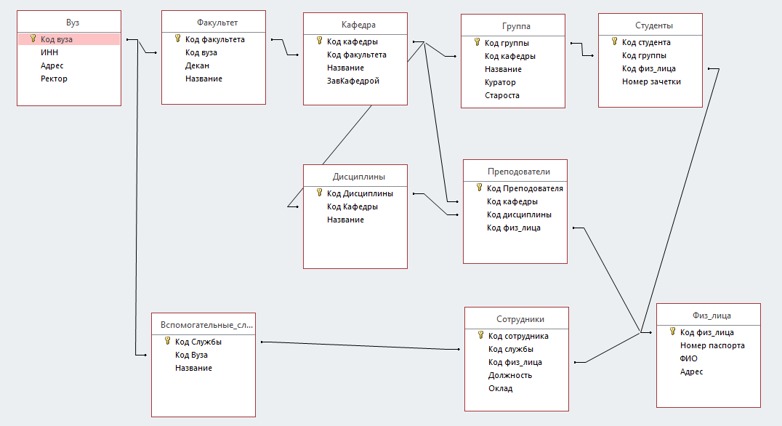
Реляционная модель данных

Slide 3
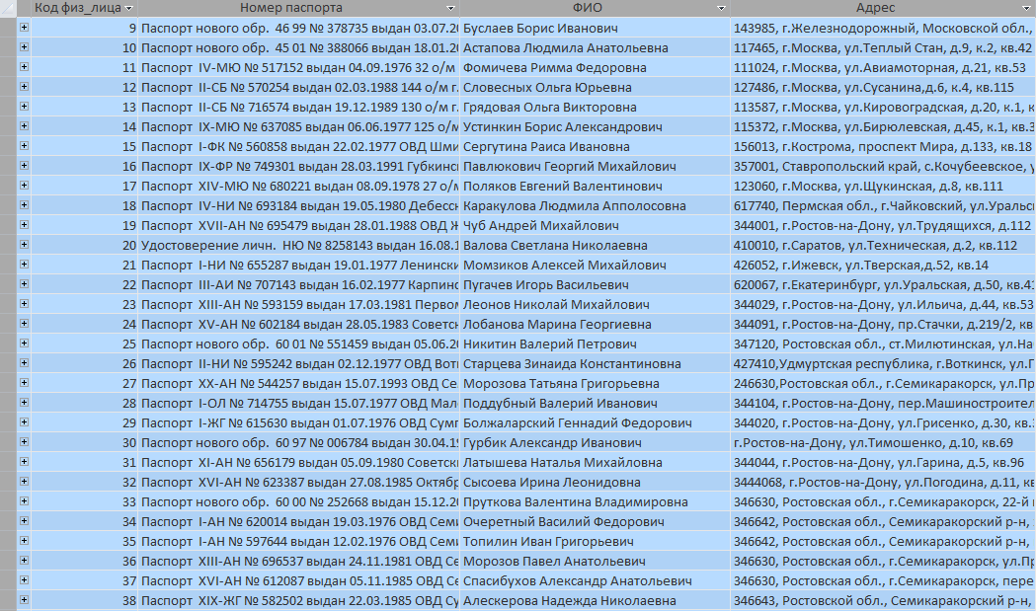
Таблица в реляционной модели
Физ_лица

Slide 4
Таблицы, записи, поля
Таблица описывает отдельную сущность предметной области (объект или событие). У таблицы есть имя.
Запись это данные о конкретном экземпляре объекта или события, каждая запись представляет собой набор значений, содержащихся в полях (запись это одна строка таблицы). У записи есть ключ.
Поле это контейнер для хранения данных об атрибутах (свойствах) сущностей предметной области, из полей складываются столбцы таблицы. У поля (столбца таблицы) есть имя.

Slide 5
Таблица в реляционной модели
Физ_лица
Первичный ключ
Запись о физ. лице
Поле ФИО

Slide 6
Связи между таблицами
Связи между таблицами устанавливаются при помощи специальных полей – ключей.
Первичный ключ – поле однозначно идентифицирующее запись в таблице (значение этого поля уникально в столбце)
Внешний ключ – поле, в котором содержится значение первичного ключа другой таблицы, это поле необходимо для создания связи между записями таблиц.
Notes:
Разговор о ключах… от ключей в квартиру до удостоверения личности

Slide 7
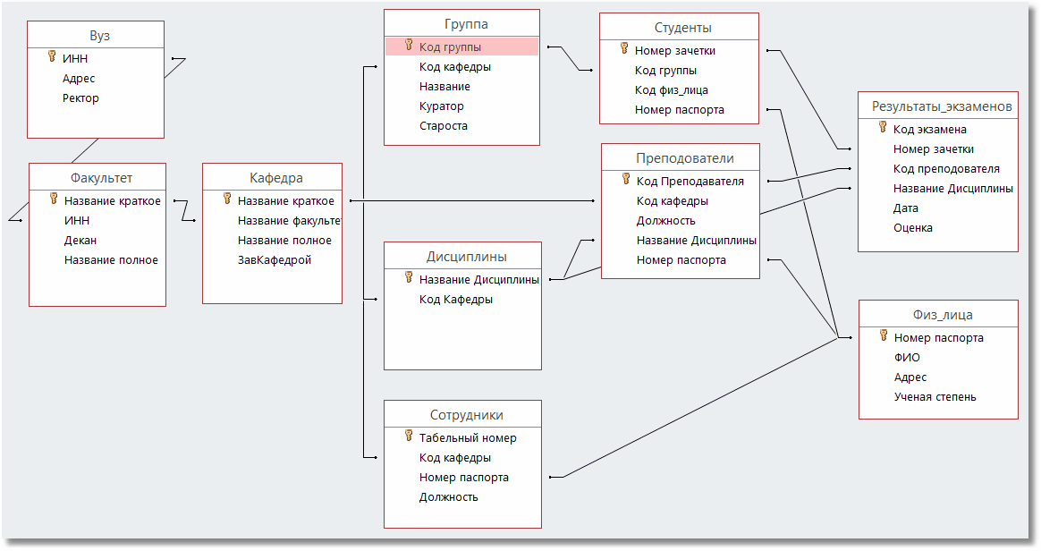
Связи между таблицами
Запись
Таблица
Внешний ключ
Первичный ключ
Поле ФИО

Slide 8
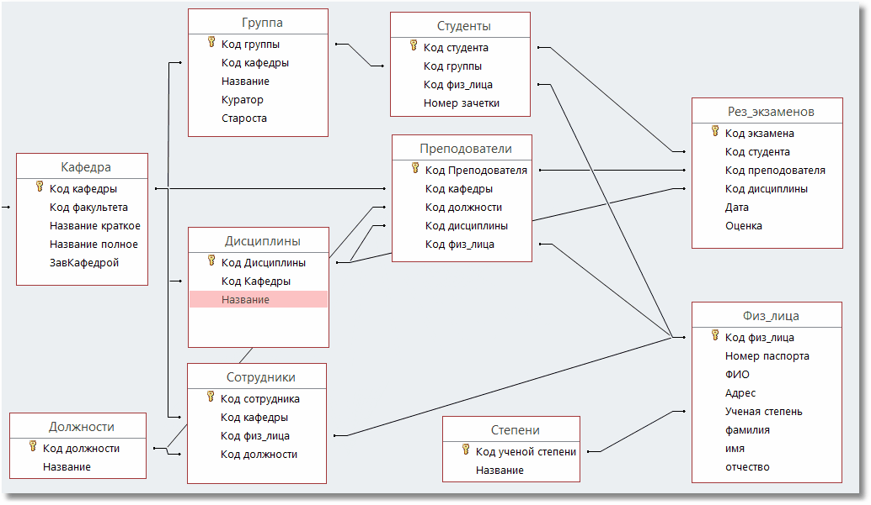
Правильные связи в правильной базе данных

Slide 9
Заполнение ключевых полей
Дочерние таблицы
Внешний ключ
Родительская таблица
Первичный ключ
Внешний ключ
Заполняется СУБД при добавлении записи
Заполняется приложением путем копирования значения поля первичного ключа при создании или изменении записи
Notes:
История с ИНН
Откуда берутся значения первичных ключей
Как заполняются поля внешних ключей

Slide 10
Типы связей между сущностями
1
1
Мужчины
Брак
Женщины
1
М
Мужчины
Брак
Женщины
M
1
Мужчины
Брак
Женщины
M
М
Мужчины
Брак
Женщины
Notes:
0. В реляционной базе данных бывают только связи 1:М
Связь 1:1 просто частный случай связи 1:М
Связь М:М в реляционной базе данных напрямую нереализуема

Slide 11
Реализация связей «много – много»
Женщины
Список семьи
Семья | Член семьи
Семья1
Семья1
Семья1
Семья1
Семья1
…..
Семья2
…..
Мужчины

Slide 12
Реализация связей «много – много»
Классический пример:
У каждой книги много авторов
У каждого автора много книг
Библиография
Авторы
Автор | Книга
Автор1 | Книга1
Автор1 | Книга2
Автор1 | Книга3
Автор2 | Книга3
Автор2 | Книга4
…..
Книги
Notes:
Как называется промежуточная, техническая таблица?

Slide 13
Соответствие терминов
Достижения реляционной алгебры
Доказательство возможности представления любой структуры данных при помощи реляционной модели
Принципы создания реляционных СУБД
Разработка языка SQL
Реляционная алгебра | База данных (СУБД) | EXCEL
Отношение | Таблица | Таблица
Кортеж | Запись | Строка
Атрибут | Поле | Столбец
Notes:
Теоретически было доказано, что для представления структуры данных любой сложности достаточно реляционной (табличной) модели.
Была обоснована и разработана схема языка манипулирования данными в реляционной модели.

Slide 14
Холивары связанные с БД
Нужна ли нормализация?
Должны ли первичные ключи быть осмысленными атрибутами?
Так ли уж необходимо значение NULL?
Должна ли реляционная СУБД (язык SQL) полностью удовлетворять требованиям реляционной теории?
Notes:
Суррогатные ключи

Slide 15
Нормализация базы данных
Нормализация – это разбиение таблицы на несколько, обладающих лучшими свойствами при обновлении, включении и удалении данных.
Нормальные формы – это рекомендации по проектированию баз данных.
Цель нормализации сводится к получению такого проекта базы данных, в котором исключена избыточность информации. Это делается не столько с целью экономии памяти, сколько для исключения возможной противоречивости хранимых данных и предсказуемости поведения системы во время эксплуатации.

Slide 16
Правило нормализации Фомина
Если база данных нуждается в нормализации – значит она неправильно спроектирована.
Если вы научитесь правильно проектировать базы данных, то нормализовать их не надо.

Slide 17
Теория и практика
Гримасы атомарных полей
Правила для ключей
Троичная логика
Операция | Результат
NULL AND (TRUE или FALSE) | NULL
NULL OR (TRUE или FALSE) | (TRUE или FALSE)
NOT NULL | NULL
Вывод: Теория и практика – две большие разницы
Notes:
Поле даты, поле адреса
Подумаем о идентификации личности. Чем хороши суррогатные ключи.
До сих пор есть несколько таблиц истинности. Если поле может быть NULL, сначала проверьте (IS NULL)

Slide 18
SQL и реляционная модель
В области информационной технологии любой практически используемый инструмент не может быть полностью свободен от компромиссов. Идеологически чистые решения возможны только в научно-экспериментальной работе. «Великий и ужасный» язык SQL – это порождение ряда компромиссов между теорией, практикой и маркетинговой деятельностью. Этот язык является настолько реляционным, насколько это понадобилось потребителям коммерческих СУБД, прямо или косвенно финансировавшим разработку языка.
Notes:
Во-первых, используя язык SQL, можно не нарушать предписаний реляционной модели, и тогда к «правильно построенной» SQL-ориентированной базе данных применимы все фундаментальные результаты теории реляционных баз данных, включая принципы проектирования на основе нормализации.
Во-вторых, полностью отвергая родство языка SQL с реляционной моделью данных, мы выступали бы против установившихся исторических традиций. Этот язык возник около 30 лет тому назад во время реализации в компании IBM проекта по созданию экспериментальной СУБД System R, основной целью которого являлось обоснование практической реализации реляционного подхода к организации баз данных. Так что исторически SQL базировался на реляционной модели данных (возможно, не совсем верно понятой и/или воплощенной).
Наконец, по нашему мнению, в области информационной технологии любой практически используемый инструмент не может быть полностью свободен от компромиссов. Идеологически чистые решения возможны только в научно-экспериментальной работе. «Великий и ужасный» язык SQL – это порождение ряда компромиссов между теорией, практикой и маркетинговой деятельностью. Этот язык является настолько реляционным, насколько это понадобилось потребителям коммерческих СУБД, прямо или косвенно финансировавшим разработку языка.

Slide 19
База данных и СУБД
База данных — организованная в соответствии с определёнными правилами и поддерживаемая в памяти компьютера совокупность данных, характеризующая актуальное состояние некоторой предметной области и используемая для удовлетворения информационных потребностей пользователей.
Система управления базами данных (СУБД) — совокупность программных, лингвистических и методических средств общего или специального назначения, обеспечивающих управление созданием и использованием БД.
Никогда не путайте термины База данных и СУБД
«Среди непрофессионалов […] возникает путаница при использовании терминов „база данных“ и „система управления базами данных“. […] Мы будем строго разделять эти термины».
Кузнецов С. Д. Основы баз данных: учебное пособие. — 2-е издание

Slide 20
12 правил Кодда
0 Реляционная СУБД должна быть способна полностью управлять базой данных, используя связи между данными.
1 Информационное правило – вся информация в реляционной БД (включая имена таблиц и столбцов) должна определяться строго как значения таблиц.
2 Гарантированный доступ – любое значение БД должно быть гарантированно доступным через комбинацию имени таблицы, первичного ключа и имени столбца.
3 Поддержка пустых значений – СУБД должна уметь работать с пустыми значениями. Пустое значение – это неизвестное, независимое, неприменимое значение, в отличие от значений по умолчанию и обычных значений.
4 Активный, оперативный реляционный каталог – описание БД и его содержимое должны быть определены на логическом уровне через таблицы, к которым можно применять запросы, используя DML (язык манипулирования данными).
5 Исчерпывающее подмножество языка данных – по крайней мере, один из поддерживаемых языков должен иметь четко определенный синтаксис и быть самодостаточным. Он должен поддерживать определение данных и манипулирование ими, правила целостности, авторизацию и транзакции.
6 Правило обновления представлений – все представления, теоретически обновляемые, могут быть обновлены через систему.
7 Вставка, обновление и удаление – СУБД поддерживает не только запрос на отбор данных, но и вставку, обновление и удаление.
8 Физическая независимость данных – логика программ-приложений остается прежней при изменении физических методов доступа к данным и структур хранения.
9 Логическая независимость данных – логика программ-приложений остается прежней, в пределах разумного, при изменении структур таблиц.
10 Независимость целостности – язык БД должен быть способен определять ограничения целостности. Они должны быть доступны из оперативного каталога, и не должно быть способа их обойти.
11 Независимость распределения – запросы программ-приложений логически не затрагиваются при первом и последующих распределениях данных.
12 Несмешиваемость (Nonsubversion) – невозможность обойти ограничения целостности, используя языки низкого уровня.

Slide 21
Одно правило Фомина
СУБД является реляционной если в ней реализована полная поддержка языка SQL
1

Slide 22
Дерево реляционных СУБД
1974
1977
INGRES
System R
1987
1982
1979
SYBASE
IBM DB2
ORACLE
16
10.5
12
1988
1995
1999
MS SQL
PostgreSQL
My SQL
2016
9.6
5.7
Notes:
Adaptive Server Enterprise v.16 Oracle 12 MS SQL Server 2016 IBM DB2 v. 10.5 My SQL v. 5.7 PostgreSQL v, 9.6

Slide 23
Классификация СУБД
Аналитические системы (OLAP) – способ организации БД, созданных для хранения агрегированной информации на основе больших массивов данных, структурированных по многомерному принципу (суперкубы).
Транзакционные системы (OLTP) - способ организации БД, при котором система работает с небольшими по размерам транзакциями, но идущими большим потоком, и при этом клиенту требуется от системы минимальное время отклика.

Slide 24
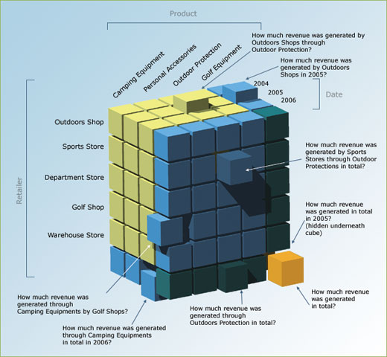
Кубы в OLAP

Slide 25
Основные функции СУБД
Управление транзакциями.
Управление блокировками и клинчами
Управление буферами оперативной памяти.
Ведение журнала изменений в БД.
Ведение словаря БД.
Обеспечение целостности и безопасности БД.
Поддержка языков БД.
Управление данными во внешней памяти.

Slide 26

Транзакция (простое определение)
Транза́кция (англ. transaction) — группа последовательных операций с базой данных, которая представляет собой логическую единицу работы с данными. Транзакция может быть выполнена либо целиком и успешно, либо не выполнена вообще

Slide 27
Простой пример транзакции (перевод денег между счетами)
Платежное поручение
Изменение состояния
Платежное поручение
Введено
Исполнено
Счёт дебета
Изменение суммы (+100)
Счёт дебета
Наращивание оборотов
Счёт кредита
Изменение суммы (-100)
Счёт кредита
Наращивание оборотов
Формирование проводки
Проводка
Согласованное состояние 1
Согласованное состояние 2

Slide 28
ACID, или свойства транзакции
Atomic - атомарность. Транзакция это неделимая единица, которая должна быть либо выполнена, либо отменена.
Coordination - согласованность. Смысл транзакции состоит в том, чтобы база данных переходила из одного согласованного состояния в другое.
Insulativity - изолированность. Каждая транзакция, которая выполняется, не зависит от остальных. Все результаты одного процесса, доступные в промежутках, не должны быть видны другим транзакциям.
Duration - надежность. Все результаты, которые были достигнуты в ходе успешной транзакции, наверняка сохраняются в базе данных.

Slide 29
Транзакция (правильное определение)
Транзакция это процесс, который переводит базу данных из одного согласованного состояния, в другое согласованное состояние. Допускается, что в процессе транзакции согласованность может нарушаться, но извне транзакции этого не видно
Notes:
Транзакция — логическая единица работы, состоящая из одного или нескольких операторов манипулирования данными (чтения, удаления, вставки, обновления), которую СУБД рассматривает и обрабатывает как неделимое действие, переводящее БД из одного целостного состояния в другое целостное состояние.

Slide 30
Сложный пример транзакции (выдача денег через кассу)
Перевод денег со счета клиента на счет кассы
Расходный ордер передан в кассу
1
Операционист
Расходный ордер подписан деньги выданы
2
Кассир
Расход кассы
3
Транзакция Банковской Системы
(Банковская транзакция)
3

